Slide 1

‘Doe maar alles’

Slide 2
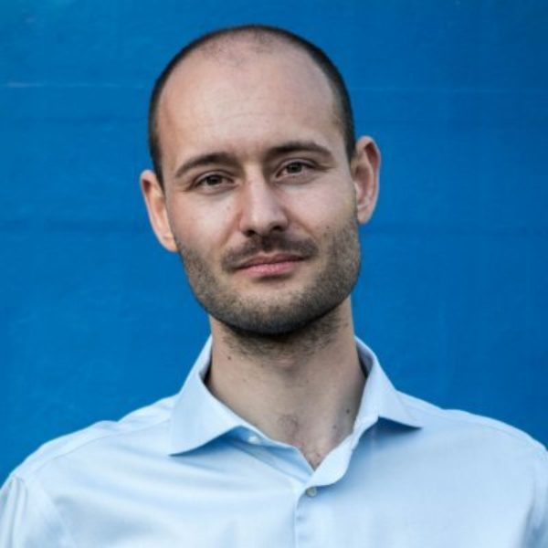
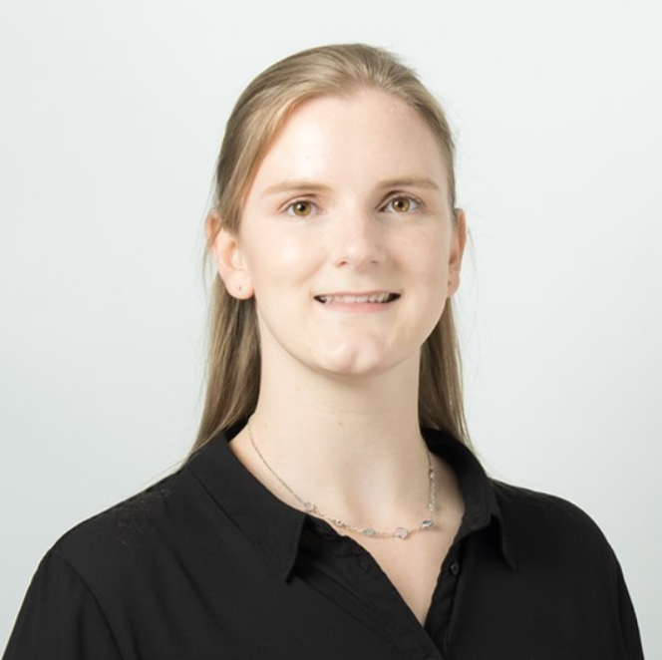
“Doe maar alles”
In gesprek over omvangrijke verzoeken
Erik Verwiel
De Volkskrant
Moniek Bock
Gemeente Leeuwarden

Slide 3

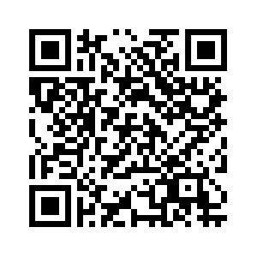
Werkwijzer Samen Kiezen
Notes:
Handouts werkwijzer geven
Rondje met wat ga je uitproberen in je werk vanaf nu?

